Slide 1
Твёрдые вещества:
питьевая сода, древесина, сахар.
Жидкости:
вода, уксус.
Газы:
природный газ, углекислый газ, азот.

Slide 2
_____?______! У тебя нет ни вкуса, ни цвета, ни запаха, тебя невозможно описать, тобой наслаждаются, не ведая, что ты такое! Нельзя сказать, что ты необходима для жизни: ты сама жизнь. Ты наполняешь нас радостью, которую не объяснишь нашими чувствами. Ты самое большое богатство на свете.
Антуан де Сент – Экзюпери

Slide 3
Вода! У тебя нет ни вкуса, ни цвета, ни запаха, тебя невозможно описать, тобой наслаждаются, не ведая, что ты такое! Нельзя сказать, что ты необходима для жизни: ты сама жизнь. Ты наполняешь нас радостью, которую не объяснишь нашими чувствами. Ты самое большое богатство на свете.
Антуан де Сент – Экзюпери

Slide 4
Вода- необыкновенное вещество
Цель:
узнать, почему воду называют необыкновенным веществом

Slide 5
1 и 2 группы
«Свойства воды»
Цвет | Вкус | Запах | Прозрачность | Форма | Растворимость

Slide 6
1 и 2 группы
«Свойства воды»
Цвет | Вкус | Запах | Прозрачность | Форма | Растворимость
Без цвета

Slide 7
1 и 2 группы
«Свойства воды»
Цвет | Вкус | Запах | Прозрачность | Форма | Растворимость
Без цвета | Без вкуса

Slide 8
1 и 2 группы
«Свойства воды»
Цвет | Вкус | Запах | Прозрачность | Форма | Растворимость
Без цвета | Без вкуса | Без запаха

Slide 9
1 и 2 группы
«Свойства воды»
Цвет | Вкус | Запах | Прозрачность | Форма | Растворимость
Без цвета | Без вкуса | Без запаха | Прозрачна

Slide 10
1 и 2 группы
«Свойства воды»
Цвет | Вкус | Запах | Прозрачность | Форма | Растворимость
Без цвета | Без вкуса | Без запаха | Прозрачна | Нет формы, текучесть

Slide 11
1 и 2 группы
«Свойства воды»
Цвет | Вкус | Запах | Прозрачность | Форма | Растворимость
Без цвета | Без вкуса | Без запаха | Прозрачна | Нет формы, текучесть | Растворитель других веществ

Slide 12
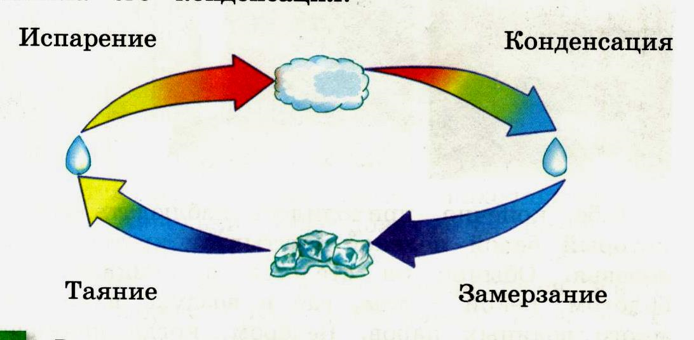
3 группа
«Превращения воды»

Slide 13
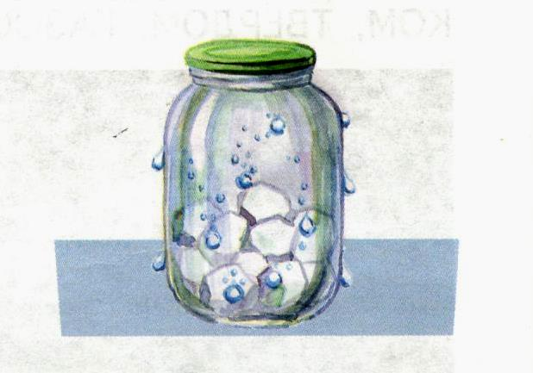
3 группа
Превращения воды»

Slide 14
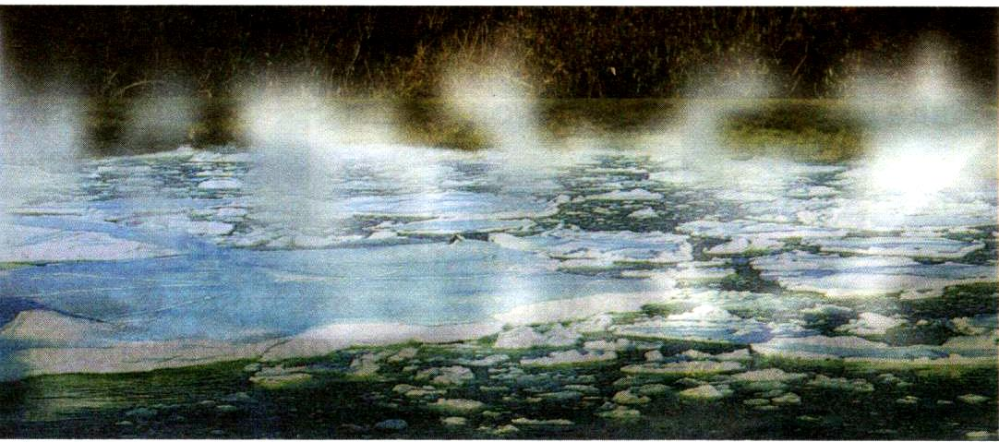
4 группа
« Удивительное свойство »

Slide 15
Вода- необыкновенное вещество
Цель:
узнать, почему воду называют необыкновенным веществом

Slide 16
Можно ли доказать,
что в процессе дыхания человек выдыхает водяной пар?

Slide 17
Самостоятельная работа
Тетрадь для самостоятельных работ с. 22 № 31
Вода необыкновенное вещество. В природе она одновременно может находиться в трёх состояниях: ______________________________ .
Если мы возьмём стакан воды и перельём её в колбу, то она примет форму __________. Частицы воды (молекулы) находятся в постоянном движении. Расстояние между частицами позволяет им свободно перемещаться относительно друг друга, «скользить» и менять своё местоположение. Поэтому вода не сохраняет свою _________.
Этим объясняется одно из свойств воды –_________, то есть способность течь.

Slide 18
Самостоятельная работа
Тетрадь для самостоятельных работ с. 22 № 31
Вода необыкновенное вещество. В природе она одновременно может находиться в трёх состояниях: твёрдом, жидком и газообразном.
Если мы возьмём стакан воды и перельём её в колбу, то она примет форму этой колбы. Частицы воды (молекулы) находятся в постоянном движении. Расстояние между частицами позволяет им свободно перемещаться относительно друг друга, «скользить» и менять своё местоположение. Поэтому вода не сохраняет свою форму.
Этим объясняется одно из свойств воды – текучесть, то есть способность течь.

Slide 19
Сегодня я узнал(а)…
Было интересно…
Было трудно…
Я выполнял(а) задания…
Я понял(а), что …
Теперь я знаю …
Я научился …
У меня получилось …
Меня удивило…
Мне захотелось …

Slide 20
Домашнее задание:
Подготовить сообщение на тему: Вода – удивительное вещество.

Slide 21
Вы можете использовать данный шаблон для создания своих презентаций, но в своей презентации вы должны источник шаблона:
Курбанова Ирина Борисовна, учитель информатики и ИКТ ГБОУ школы № 594 Санкт-Петербурга.
Сайт http://pedsovet.su

Slide 22
Ссылки
Цветы в воде http://www.aromasante.fr/images/12385_voda_led_cvety_babochka_1920x1200_28www.gdefon.ru29.jpg
Фон http://hadewallpaper.com/wp-content/uploads/2013/12/Awesome-Water-Wallpaper-HD-Image1.jpg
Волна http://tk-istochnik.ru/assets/templates/voda/img/water_bottom.png
Капля для маркированного списка http://www.apld.pro/images/maingallery/kaplya.png

